Slide 1

R S A
공개키 암호화 알고리즘
계명대학교 컴퓨터공학과 5469775 이상철

Slide 2

01
유한체
유한성(finiteness) : 원소의 개수가 유한
폐쇄성(closure) : 연산의 결과도 동일 집합의 원소
결합성(associativity) : a+(b+c) = (a+b)+c, a*(b*c) = (a*b)*c
교환성(community) : a+b=b+a, a*b=b*a
분산성(distribution) : a*(b+c)=a*b+a*c
항등원(identity) 존재 : 각 요소 a에 대해 덧셈 항등원과 곱셈 항등원 존재
역원(inverse) 존재 : 각 요소 a에 대해 덧셈과 곱셈 역원 존재. 다만, 덧셈 항등원에 대한 곱셈 역원은 존재하지 않음
이곳에 텍스트를 입력해주세요. 내용을 이곳에 입력하여 주세요.

Slide 3

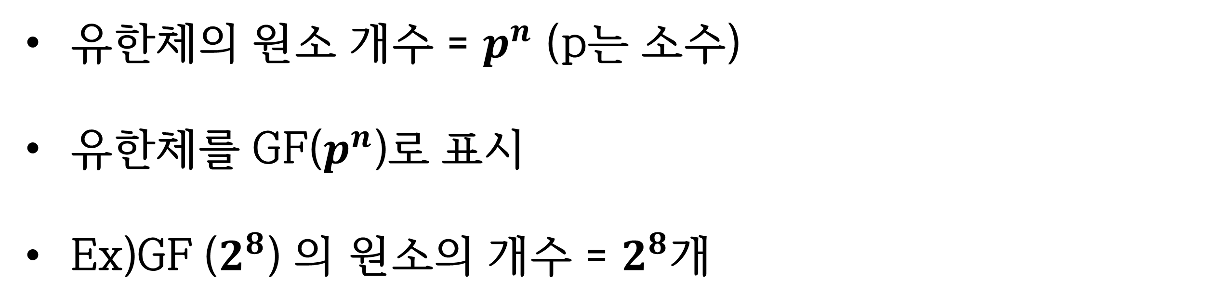
01
갈루아 유한체 (GF ($2^{n}$))
유한체의 원소 개수 = $p^{n}$ (p는 소수)
유한체를 GF($p^{n}$)로 표시
Ex)GF ($2^{8}$) 의 원소의 개수 = $2^{8}$개
이곳에 텍스트를 입력해주세요. 내용을 이곳에 입력하여 주세요.

Slide 4

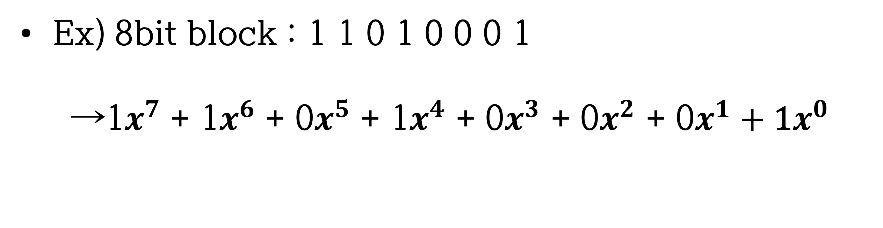
01
갈루아 유한체 (GF ($2^{n}$))
Ex) 8bit block : 1 1 0 1 0 0 0 1
→1$x^{7}$ + 1$x^{6}$ + 0$x^{5}$ + 1$x^{4}$ + 0$x^{3}$ + 0$x^{2}$ + 0$x^{1}+\text{1}x^{0}$
이곳에 텍스트를 입력해주세요. 내용을 이곳에 입력하여 주세요.

Slide 5
CONTENTS
01
02
03
04
05
RSA
Mathematical Difficulty
System parmeters
RSA 진행과정
RSA의 특징

Slide 6
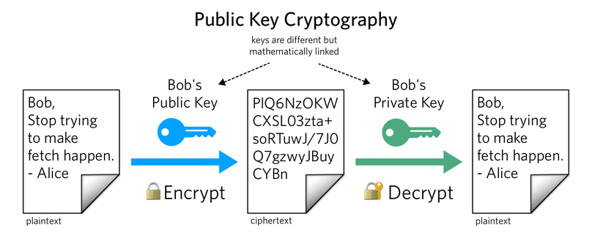
01
RSA
이곳에 텍스트를 입력해주세요. 내용을 이곳에 입력하여 주세요.

Slide 7

02
Mathematical Difficulty
큰 소수끼리의 곱을 구하는 것은 쉬움
F
A, B A*B
큰 소수끼리의 곱으로 각 소수를 찾는 것은 어려움 (소인수분해)
$$F^{−1}$$
A * B A, B
이곳에 텍스트를 입력해주세요. 내용을 이곳에 입력하여 주세요.

Slide 8
03
System Parameters
Secret 값
Lager prime (큰 소수) : p, q
→ p와 q는 랜덤으로 선택, 크기는 비슷하고, 길이는 조금 달라야함
e * d = 1 mod Ф(n)
→ Ф(n) = (p-1)(q-1)
Public 값
Encryption Key : e
e → random string
Modulus N
이곳에 텍스트를 입력해주세요. 내용을 이곳에 입력하여 주세요.

Slide 9
04
RSA 진행과정
두개의 큰 소수 p, q를 생성
N = p * q
Ф(n) = (p-1)(q-1)
gcd(e, Ф(n) ) = 1 인 공개키 e 생성 → gcd(a, b) = a, b의 최대 공약수
d * e = 1 mod(Ф(n) )
Ex) p = 11 q = 5
N = 11 * 5 N = 55
Ф(n) = (11-1)*(15-1) = 50
gcd(e, 50) = 1 → e = 1, 3, 7, 9, 11, 13, 17, … → e = 3
d * 3 = 1 mod 50 → d = 17
이곳에 텍스트를 입력해주세요. 내용을 이곳에 입력하여 주세요.

Slide 10
04
d * 3 = 1 mod 50
d * 3 = 1 mod 50
50 = 3 * (16) + 2 2 = 50 - 3 * 16
3 = 1 * 2 + 1
1 = 3 – 1 * 2
1 = 3 – 1 * (50 – 3 * 16)
1 = 3 – 50 + 3 * 16
1 = 3 * 17 - 50
이곳에 텍스트를 입력해주세요. 내용을 이곳에 입력하여 주세요.

Slide 11
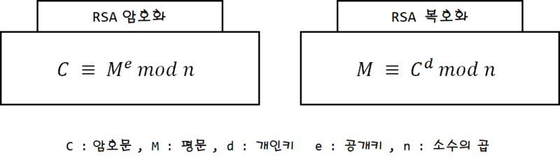
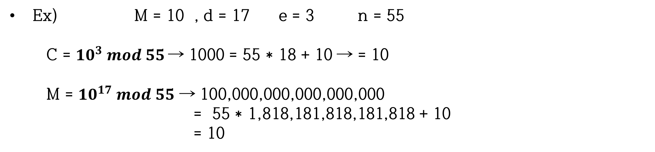
04
RSA
Ex) M = 10 , d = 17 e = 3 n = 55
C = ${10}^{3} mod 55$→ 1000 = 55 * 18 + 10 → = 10
M = ${10}^{17} mod 55$ → 100,000,000,000,000,000
= 55 * 1,818,181,818,181,818 + 10
= 10
이곳에 텍스트를 입력해주세요. 내용을 이곳에 입력하여 주세요.

Slide 12
05
RSA의 특징
대칭키에 비해 계산량이 많아 키 암호화나 전자서명에 쓰임
안정성을 위해 n은 2048bit까지 쓰임
Ф(n)이 노출된다면 N = p * q
Ф(n) = (p-1) * (q-1) 관계성이 있기 때문에 p, q를 구할 가능성이 높아져 위험해짐
이곳에 텍스트를 입력해주세요. 내용을 이곳에 입력하여 주세요.

Slide 13
AES 암호화/복호화 프로그램 ( C )
C
E, “hello” “241 15 25 15 35”
C
D, “241 15 25 15 35” “hello”
이곳에 텍스트를 입력해주세요. 내용을 이곳에 입력하여 주세요.

Slide 14
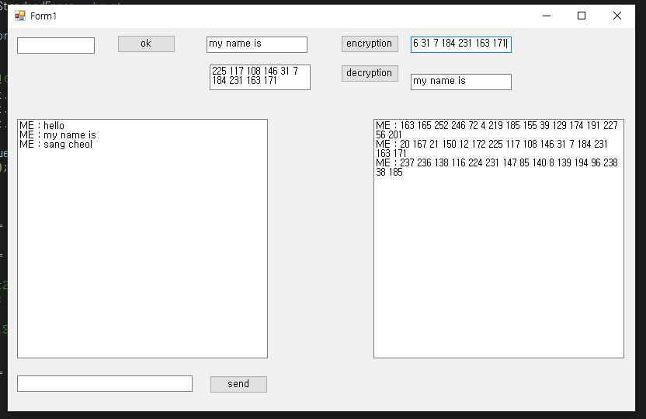
C # winform을 사용한 UI
이곳에 텍스트를 입력해주세요. 내용을 이곳에 입력하여 주세요.

Slide 15
감 사 합 니 다
계명대학교 컴퓨터공학과 5469775 이상철

